Slide 1
Primera Guerra Mundial
Análisis Histórico Universal

Slide 2
Primera Guerra Mundial
Mtra. Jazmín Sánchez Guevara

Slide 3
Resumen
Primera Guerra Mundial es el nombre con el que se designa al conflicto militar que tuvo lugar entre 1914 y 1918. Afectó a los cinco continentes e implicó a gran parte de la humanidad. Otras denominaciones que ha recibido son: “Gran Guerra”, “Guerra Europea” o “Guerra del 14".
A continuación se analiza la pluralidad de causas, etapas y consecuencias que llevaron a las principales potencias de aquel entonces a embarcarse en una guerra que sobrepasaría las mentalidades y las capacidades de los contendientes. El pacífico y largo siglo XIX acabó, realmente, en 1914.
PALABRAS CLAVE: Europa, austro-húngaro, asesinato, archiduque, Alemania, Reino Unido, Balcanes, Gran Guerra, alianzas, Primera Guerra Mundial.

Slide 4
Abstract
First World War is the name used to designate the military conflict that took place between 1914 and 1918. It affected the five continents and involved a large part of humanity. Other names it has received are: "Great War", "European War" or "War of 14".
The plurality of causes, stages and consequences that led the main powers of that time to embark on a war that would surpass the minds and capacities of the contenders are analyzed below. The long and peaceful 19th century really ended in 1914.
KEYWORDS: Europe, Austro-Hungarian, assassination, causes, archduke, Germany, United Kingdom, Balkans, Great War, alliances, First World War.

Slide 5
¿Qué recuerdas de la Primera Guerra Mundial?

Slide 6
Video

Slide 7
Primera Guerra Mundial – La Gran Guerra 1914-1918
17 PAÍSES DE LOS CINCO CONTINENTES COMO
Alemania, Brasil, Austria-Hungría, Estados Unidos, Francia, el Imperio Británico, Imperio Turco Otomano, Italia, Japón, Luxemburgo, Países Bajos, Portugal, Reino de Rumania, Reino de Serbia, Rusia, Australia y China.
PAÍSES INICIALMENTE NEUTRALES QUE SE UNIERON A LOS ALIADOS

Slide 8
Causas
Político
Económico
Nacionalista

Slide 9
Causas
Al finalizar la guerra franco-prusiana, se inició un periodo conocido como la Paz Armada, en el cual los grandes imperios del mundo, incluyendo la recién conformada Alemania de 1871, A pesar de la tensión, no existió enfrentamiento armado.
Entre Francia y Alemania existían desacuerdos políticos, así como entre el Imperio austrohúngaro y Rusia por el dominio de los Balcanes.
El mayor desencuentro en ese momento fue el reparto y dominio de las colonias ubicadas en África, dominadas, en su mayoría, por Reino Unido y Francia.
Época en la cual se llevó a cabo una importante expansión industrial en Europa, liderada por Reino Unido, Francia y Alemania, que conllevó al desarrollo armamentístico y a la construcción de todo tipo de armamentos y de transportes marítimos, aéreos y terrestres especializados para la guerra, que muchos veían ya acercarse.

Slide 10
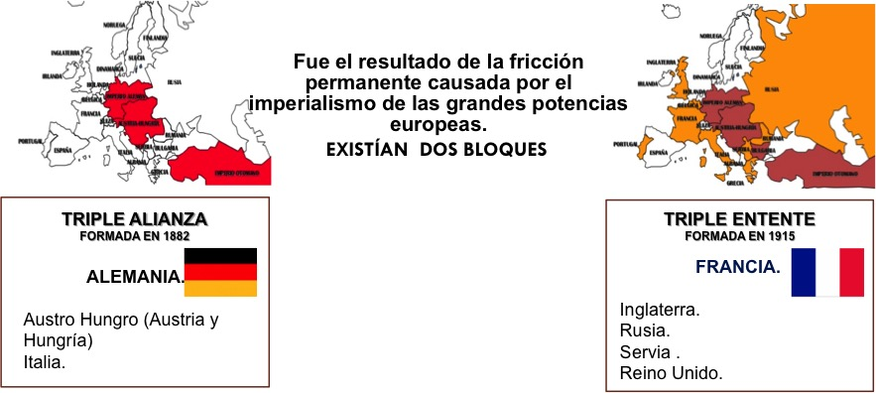
La Primera Guerra Mundial (28 de junio 1914 – 11 de noviembre de 1918)

Slide 11
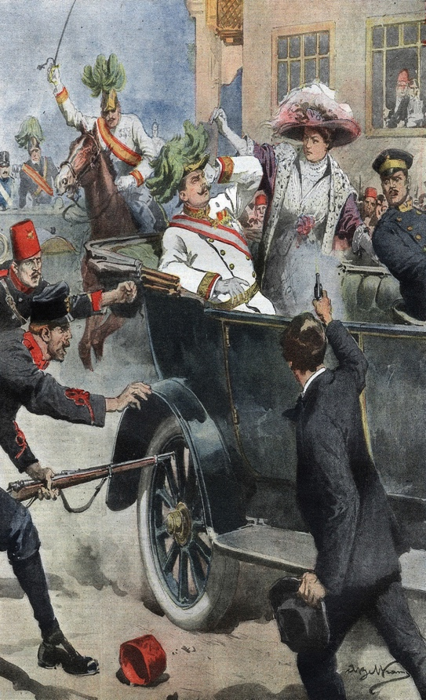
Detonante
El 28 de junio de 1914 fue asesinado el archiduque Francisco Fernando de Austria, de Habsburgo, junto a su esposa, en la ciudad de Sarajevo, Bosnia. Un grupo de jóvenes nacionalistas planificó un atentado en su contra; sin embargo, falló en el primer intento.
Una hora más tarde, cuando el archiduque se encontraba en camino para visitar a los lesionados del atentando, se encontró con Gavrilo Princip, joven integrante de la banda de nacionalistas Mano negra, quien sacó su arma y disparó a muerte en contra del archiduque y su esposa.
Finalmente, el día 28 de julio de 1814, el Imperio austrohúngaro le declara la guerra a Serbia,.
Rusia apoyó a Serbia, razón por la cual el Imperio austrohúngaro le declaró la guerra a Rusia.
CRISIS DE JULIO

Slide 12
Etapas
Guerra de Movimientos
1914
PLAN SCHLIEFFEN: Estrategia para evitar la guerra en 2 frentes, ataque alemán contra Francia.
Guerra de Trincheras
1915 - 1917
Estabilización de los frentes.
Guerra Ofensivas
1917 - 1918
PAZ DE BREST- LITOVSK Rusia firma la paz por separado.
Alemania derrota a Rusia en las batallas de los Lagos Mazurianos y Tannenberg
Extensión desde Suiza hasta Mar del Norte.
Revolución Científica y Tecnológica.
Estados Unidos entre la guerra junto a Inglaterra.
Guerra Submarina
Derrotas de los Imperios Centrales de todos los frentes
TRATADO DE BREST – LITVSK: 3 – Mar- 1918.
TRATADO DE VERSALLES
Territorial
Nuevo Ordenamiento
Político o Social
Destrucción de las Ciudades, Perdidas de millones de vida
Económico
Pérdida de Zonas Cultivantes.

Slide 13
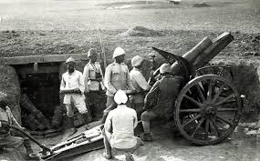
Consecuencias
Murieron aproximadamente, 9 millones de personas (entre civiles y militares).
El número de heridos, entre civiles y militares, quedó en unos 30 millones.
Desarrollo de varios armamentos.
Desintegración del imperio otomano y austro-húngaro.
Fortalecimiento de los Estados Unidos en el escenario político y militar mundial.

Slide 14
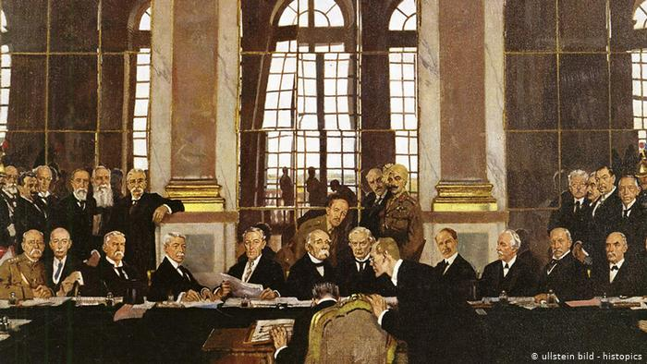
Consecuencias
Creación de la Liga de las Naciones, con el objetivo de garantizar la paz mundial
Firma del Tratado de Versalles que impuso una serie de sanciones a la derrotada Alemania.
Fortalecimiento y desarrollo de la Industralización.

Slide 15
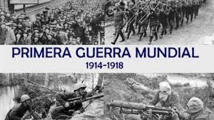
Retroalimentación
Actividad: De lo antes expuesto, realiza una línea del tiempo, utilizando el material que se solicito la clase anterior.

Slide 16
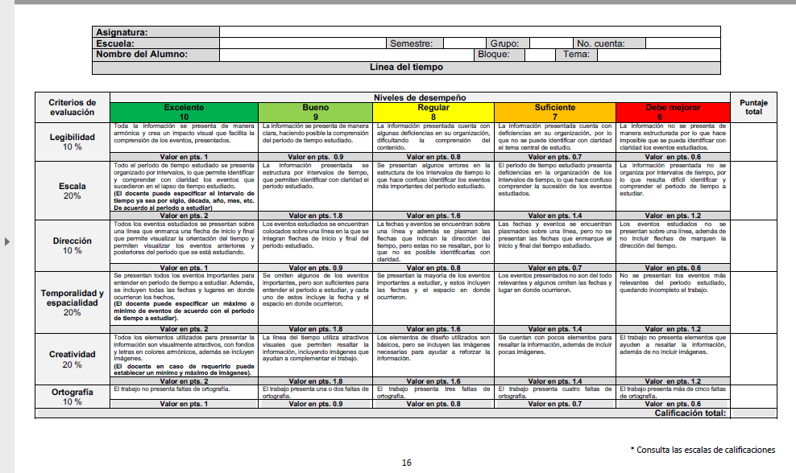
Rúbrica de evaluación

Slide 17
Bibliografía
Lozano J. (2016) Historia Universal Contemporánea. Ed. Patria
Pastor M. (2015) Historia Universal Contemporánea: Enfoque por competencias. 3edición. Ed. Santillana.
Martínez H. & Martínez C. (2019) Historia universal contemporánea. Cengage Learning Editores
Alvear C. (2004) Historia universal contemporánea Ed. Limusa
Academia Play. (2017). La Primera Guerra Mundial en 7 minutos. 13 de abril de 2020, de YouTube Sitio web: https://www.youtube.com/watch?v=3XtXgH4YSrU

